Slide 1

Project2
参数传递与系统调用

Slide 2
实验任务
在上次实验的基础上，完成对参数传递部分的修改；
完成对系统调用部分的修改；
通过project2中的测试用例

Slide 3
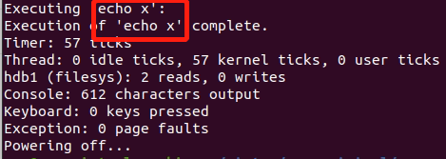
参数传递—知识回顾
存在问题：未实现参数分离。
例：运行pintos –q run ‘echo x’时，’echo x’被作为整体执行。
运行过程：
在userprog下执行make命令生成build文件夹
切换到build文件夹下创建用户磁盘：
pintos-mkdisk filesys.dsk --filesys-size=2
pintos -f -q
pintos -p ../../examples/echo.c -a echo -- -q
pintos -q run 'echo x’

Slide 4
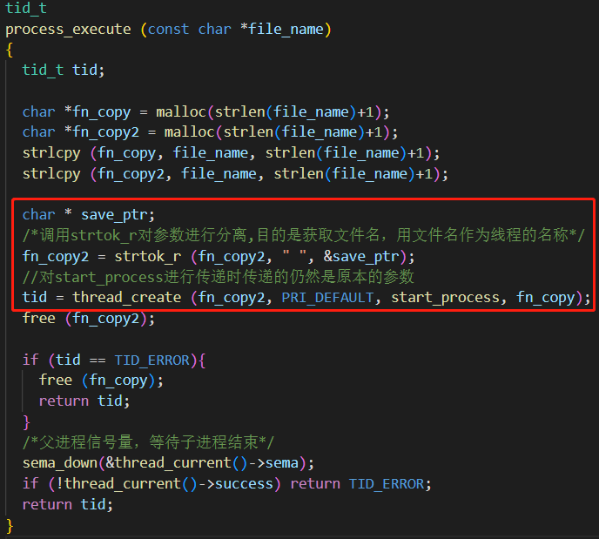
参数传递—具体实现
修改process_execute()
修改方法：利用strtok_r(char *str, const char *delim, char **saveptr)（在lib/string.c中）分离文件名和参数。
使创建的线程名称为不包含参数的文件名。

Slide 5
参数传递—具体实现
修改process_execute()
strtok_r (char *s, const char *delimiters, char **save_ptr)函数介绍
将字符串分解为用delimiters分隔的标记。
第一次调用该函数时，S应该是要标记化的字符串，在后续调用中，它必须是空指针。SAVE_PTR是一个' char *'变量的地址，用于跟踪记号赋予器的位置。每次返回的值都是字符串中的下一个标记，如果没有标记保留，则返回一个空指针。

Slide 6
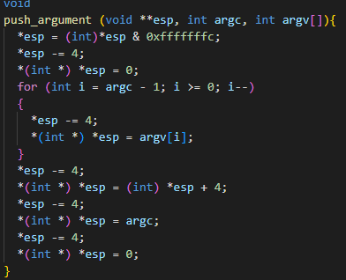

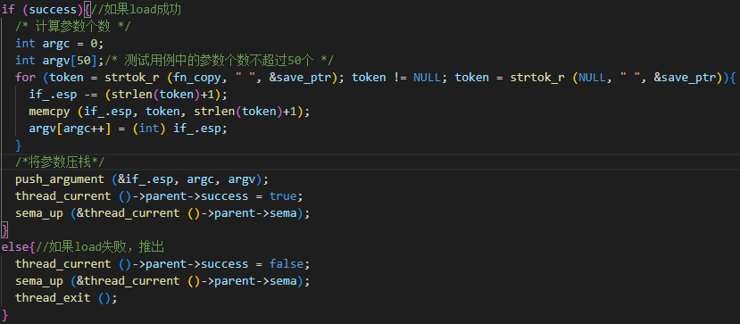
参数传递—具体实现
修改start_process()
（3）将参数压栈（添加函数push_argument()）
（1）进行参数分离
（2）计算参数个数

Slide 7
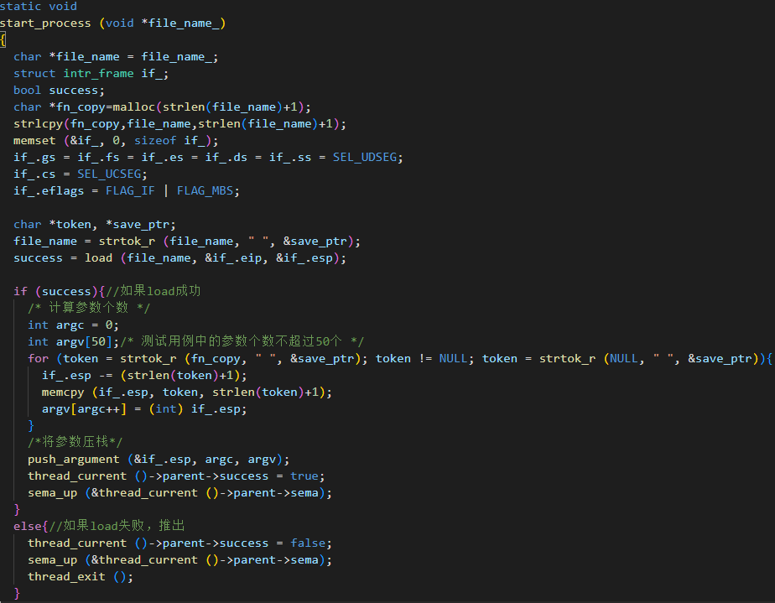
参数传递—具体实现
修改start_process()
（1）文件加载
在load()前进行参数分离，获取文件名，确保load()可以成功加载文件。
（2）进行参数分离并统计参数个数
（3）将参数压栈（添加函数push_argument()）

Slide 8
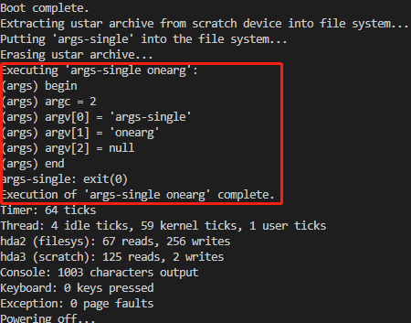
参数传递—编译测试
注:参数传递的测试需要在实现系统调用SYS_EXIT,SYS_WRITE后才可通过测试，因此需要在实现系统调用进行测试。
这里仅以args-single onearg为例，展示参数分离的结果。

Slide 9
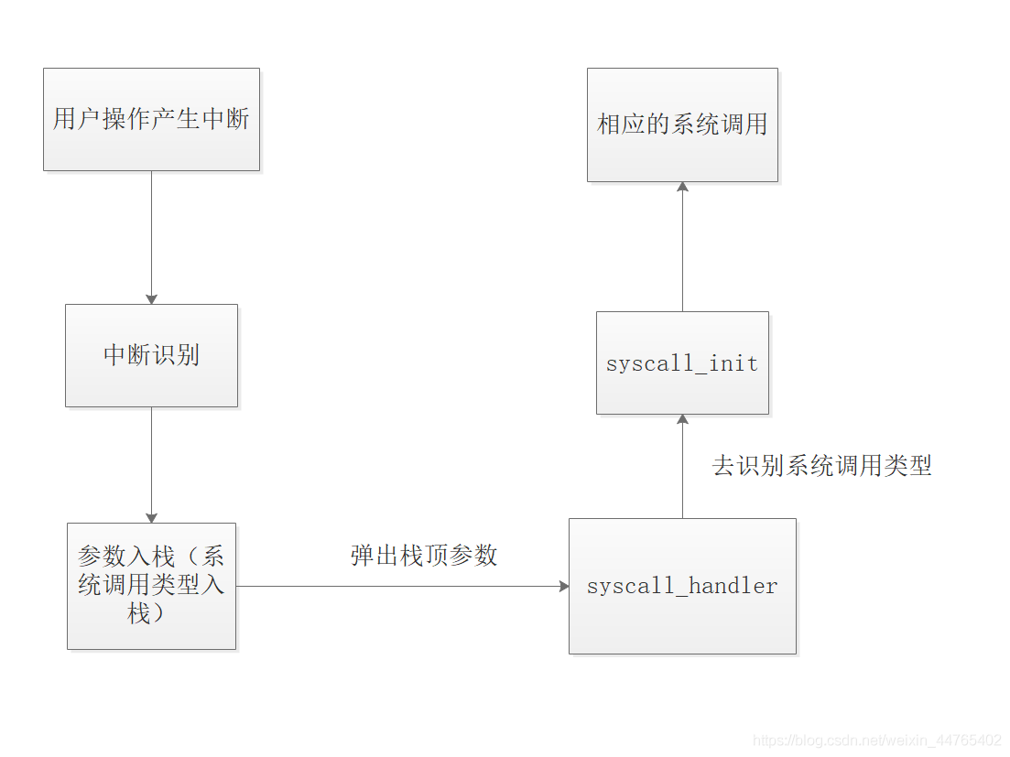
系统调用—基本概念
在 Pintos 中，用户程序调用整数 $0x30进行系统调用，此时用户就会把没有权限执行的任务交给系统调用去执行。
系统调用的栈指针就是esp，返回值是eax。
我们需要实现的内容就是根据esp指向栈的参数内容，完成系统调用对应的功能，最后把返回值放到eax里。
系统调用部分的主要流程如右图所示：
syscall_init存储了系统调用的类型。当中断发生，参数（包含了系统调用的类型）入栈，这时，syscall_handler弹出栈顶元素，也就是系统调用的类型，并去syscall_init里寻找有无定义该系统调用，找到了的话就转而执行该系统调用。

Slide 10
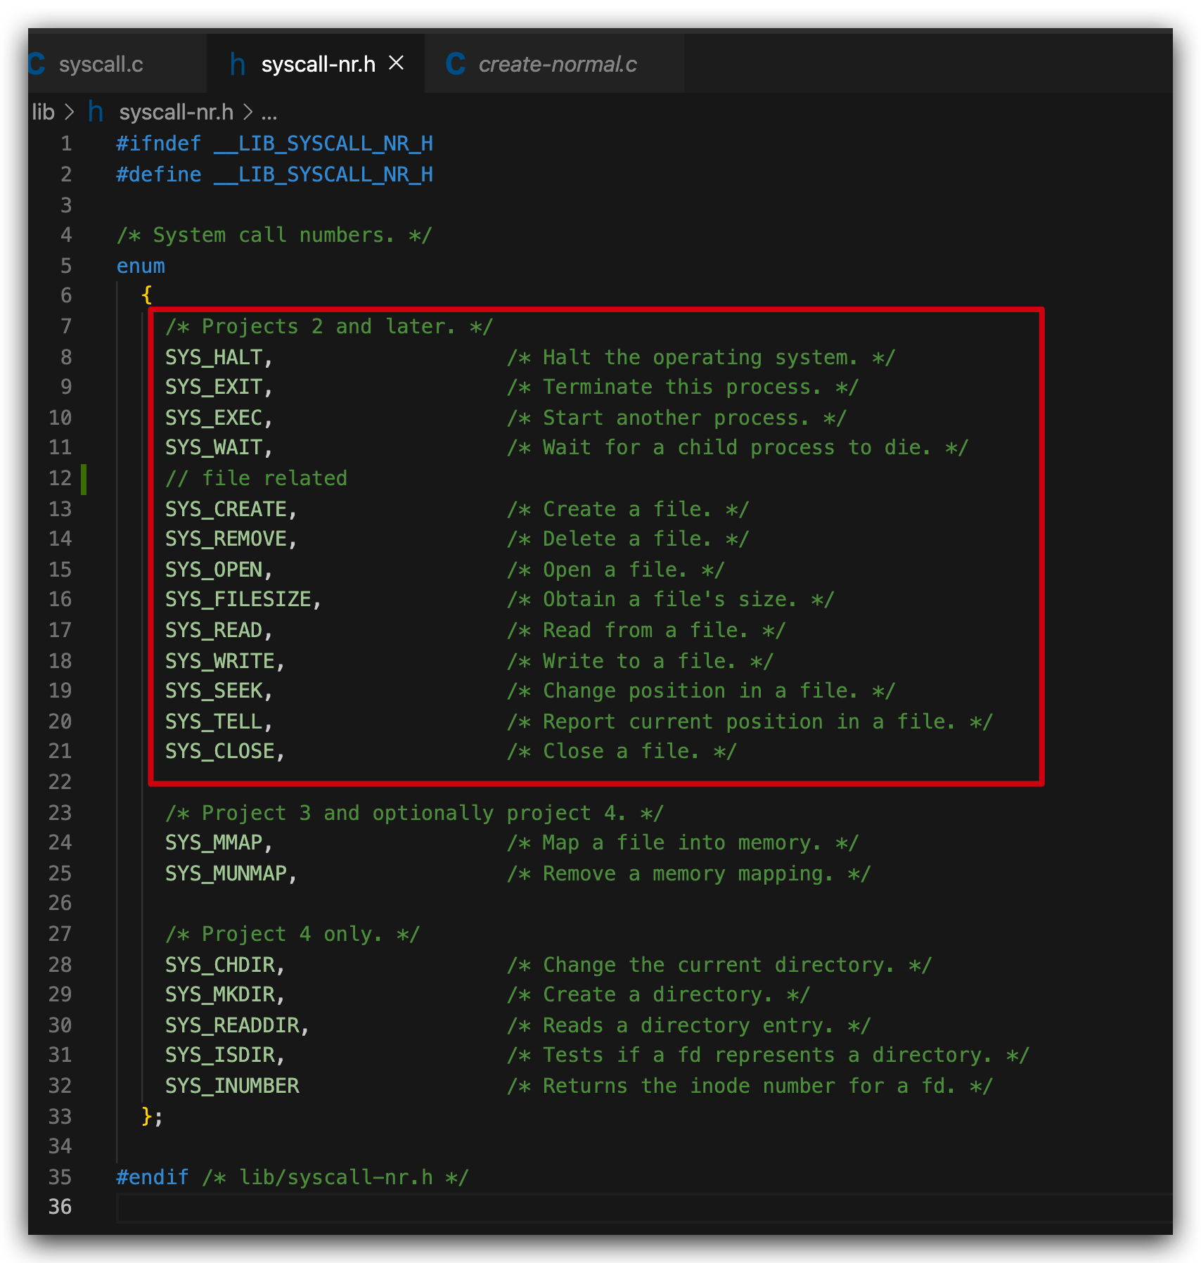
系统调用—实验任务
实现pintos中系统调用函数
（右图枚举类中红框内相应的系统调用）
通过syscall测试集：
create
exec
wait
halt
open
close
read
write
……

Slide 11
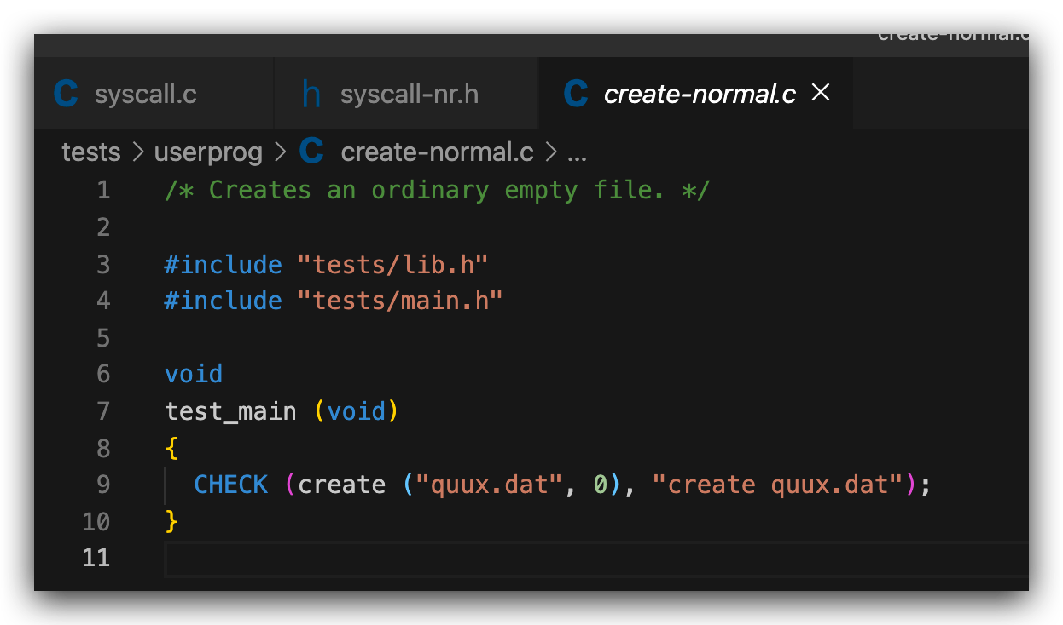
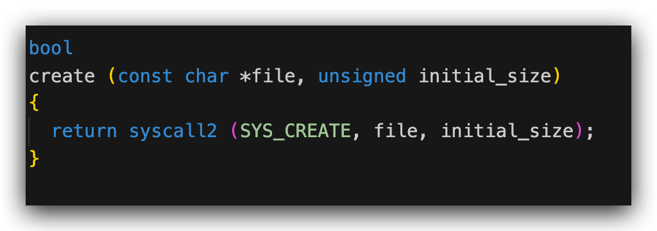
系统调用—测试用例讲解
功能是创建名为“quux.dat”，大小为0的文件。
该功能涉及到系统调用SYS_CREATE
src/lib/user/syscall.c

Slide 12
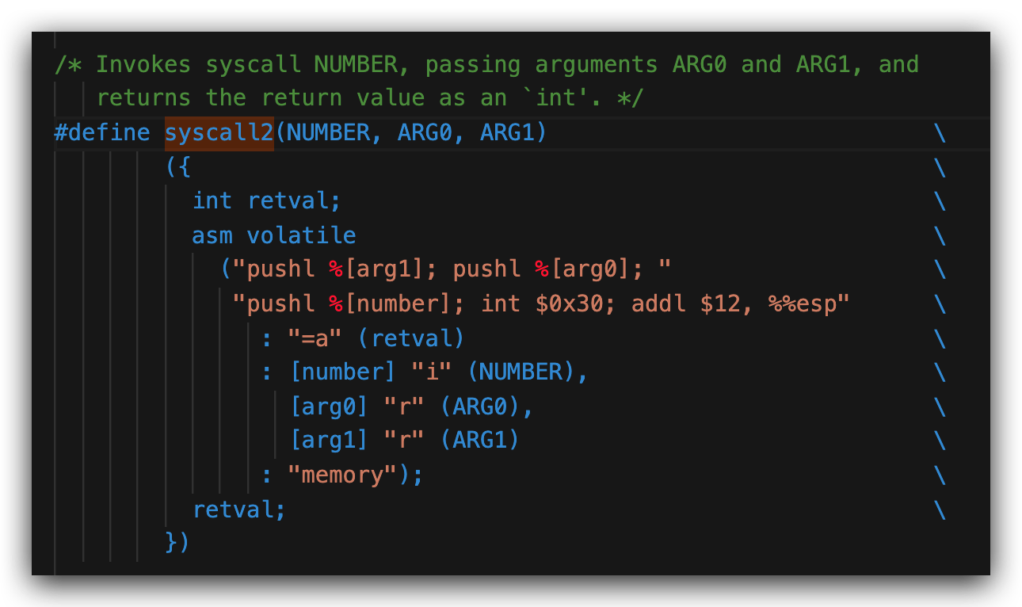
系统调用—测试用例讲解
src/lib/user/syscall.c
对参数进行了压栈
0x30表示中断号

Slide 13
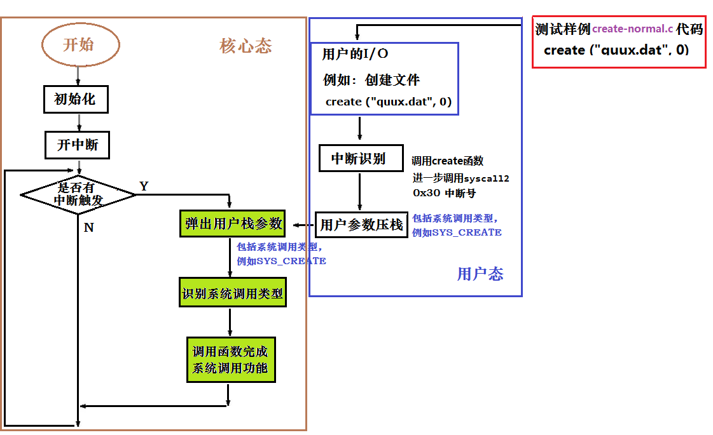
系统调用—测试用例讲解
测试用例create_normal的基本流程

Slide 14
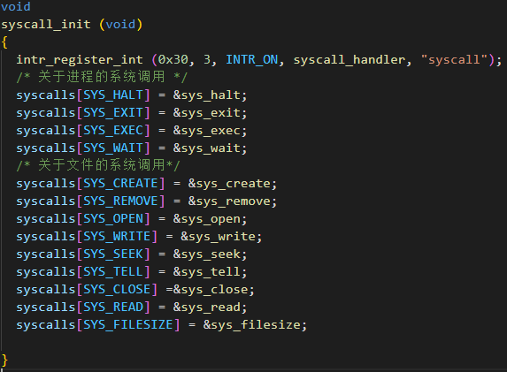
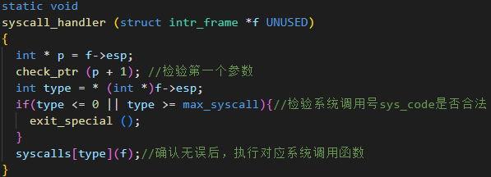
系统调用—功能实现
在进行系统调用函数的实现之前，我们需要对以下函数进行修改：
syscall_init()：存放所有的系统调用的类型。
syscall_hander()：当中断发生时，参数（包含了系统调用的类型）入栈，这时，syscall_handler弹出栈顶元素，也就是系统调用的类型，并去syscall_init里寻找有无定义该系统调用，找到了的话就转而执行该系统调用。

Slide 15
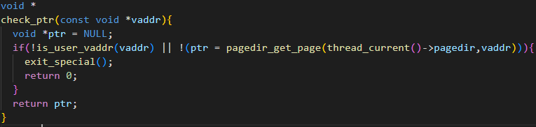
系统调用—功能实现
在进行系统调用函数的实现之前，我们需要对以下函数进行修改：
syscall_hander()时用到的函数check_ptr()：
作为系统调用的一部分，内核必须经常通过用户程序提供的指针访问内存。
内核在这样做时必须非常小心，因为用户可以传递一个空指针、一个指向未映射虚拟内存的指针或一个指向内核虚拟地址空间的指针。
通过终止违规进程并释放其资源，必须拒绝所有这些类型的无效指针，而不会对内核或其他正在运行的进程造成损害。
直接调用is_user_vaddr()和pagedir_get_page()进行判断

Slide 16
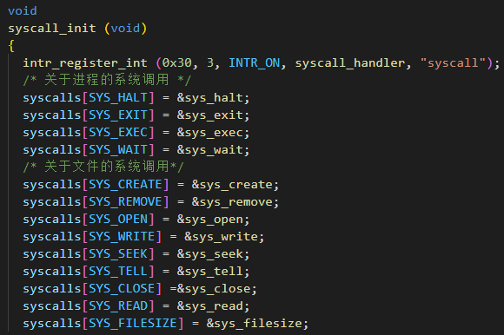
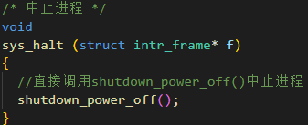
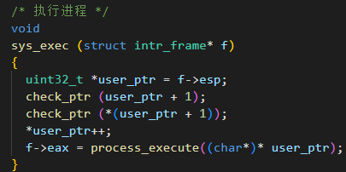
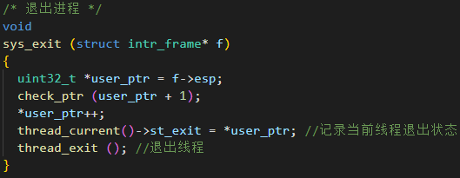
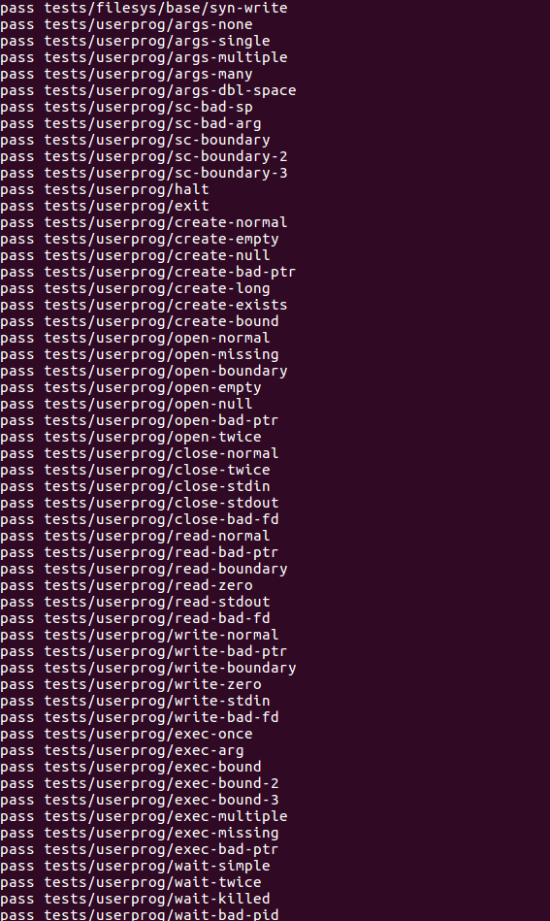
系统调用—功能实现
进程相关的系统调用的实现：
SYS_HALT
SYS_EXEC
SYS_EXIT
SYS_EXEC对应的测试用例
SYS_ HALT和SYS_ EXIT对应的测试用例:

Slide 17
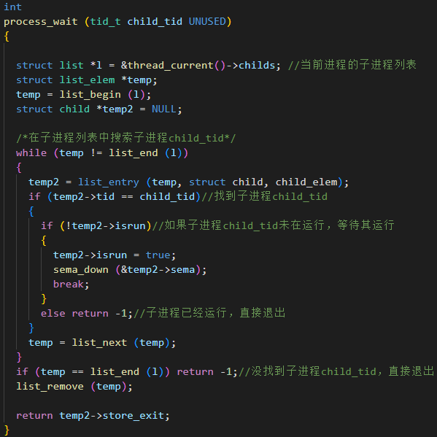
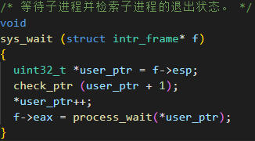

系统调用—功能实现
进程相关的系统调用的实现：
SYS_WAIT
SYS_WAIT对应的测试用例

Slide 18
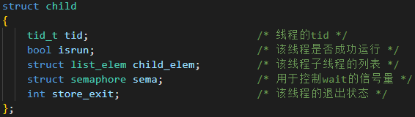
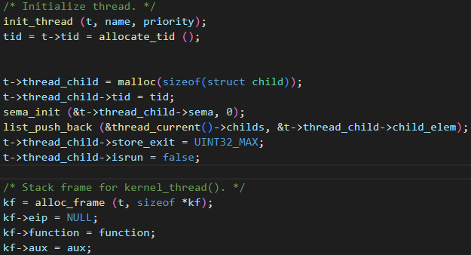
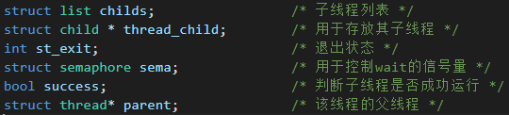
系统调用—功能实现
进程相关的系统调用的实现：
为了实现process_wait()，我们需要对线程的数据结构进行修改，使其可以实现父进程和子进程
在thread.h中添加如下数据结构：
在thread_create()中对其进行初始化
在struct thread{}中添加如下成员：

Slide 19
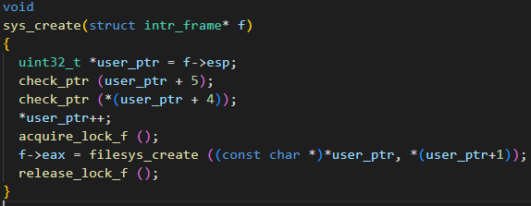
系统调用—功能实现
文件相关的系统调用的实现：
(以SYS_CREATE为例)
注意：
当栈中有2个参数时：后一个参数的地址偏移量加1，如(SYS_OPEN)
当栈中有3个参数时：后两个参数的地址偏移量加4、5，如(SYS_CREATE)
当栈中有4个参数时：后三个参数的地址偏移量加5，6，7，如(SYS_READ)
SYS_CREATE对应的栈中有三个参数：SYS_CREATE、file_name、file_size
函数流程：
① 出栈，获取文件名和文件大小
② 判断文件名是否合法
③ 对文件上锁
④ 调用filesys.c中的API
⑤ 释放锁

Slide 20

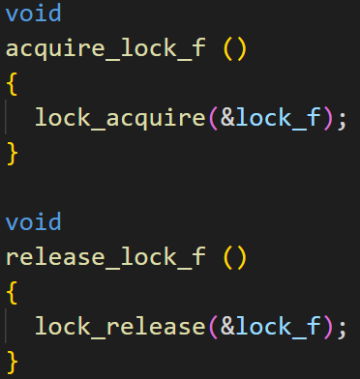
系统调用—功能实现
文件相关的系统调用的实现：
在thread.h中要增加的一个全局锁，对文件操作时，需要加锁

Slide 21
系统调用—功能实现
Pintos提供了如下API帮助实现文件相关的系统调用：
filesys_create
filesys_remove
filesys_open
file_read
file_write
file_seek
file_tell
file_close
file_length
在src/filesys/filesys.c中
在src/filesys/file.c中

Slide 22

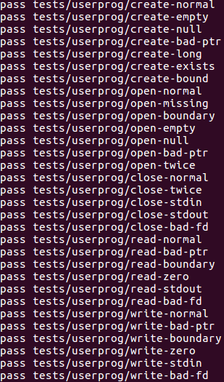
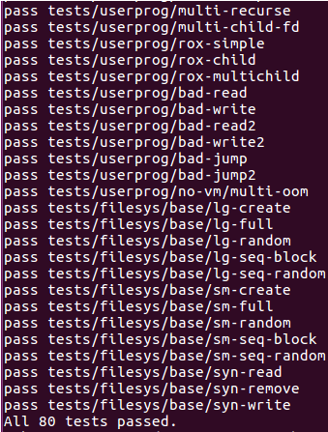
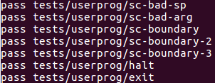
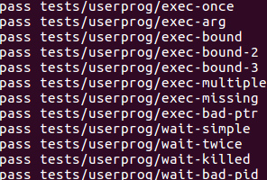
编译测试
测试方法1：make check 检测project2所有的tests(共80个)
参数传递相关（5个）
文件基础功能相关（31个）
其他（25个）
进程相关相关（19个）

Slide 23
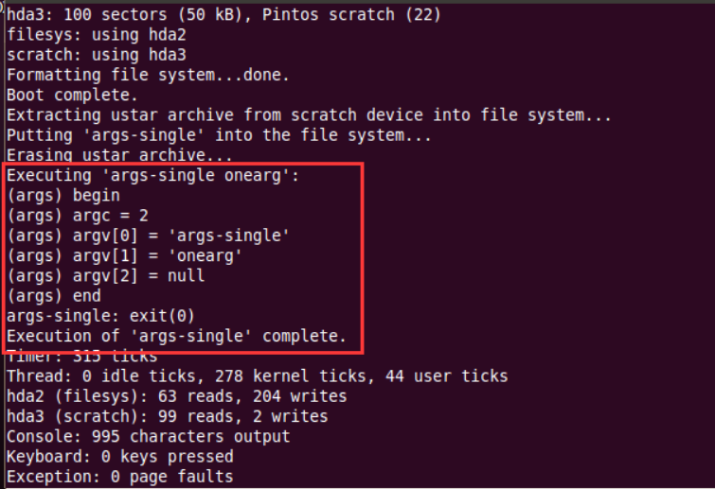
编译测试
测试方法2(适用于单个测试用例的调试)：pintos -v -k -T 60 --filesys-size=2 -p tests/userprog/具体测试信息
例子：pintos -v -k -T 60 --filesys-size=2 -p tests/userprog/args-single -a args-single -- -q -f run ‘agrs-single onearg’
注意：此处filesys-size=2与前面创建磁盘不是同一个，不可省略，否则出错
含义：
pintos: perl 脚本； -v -k -T 60 ：启动参数
–filesys-size=2 ：定义文件系统大小
-p：载入文件； -a：测试名；
-q –f run：系统运行命令
注：每个测试用例的执行命令均可在make check
运行中查到

Slide 24
实验总结
本次实验需要完成以下任务：
理解参数传递和系统调用的基本流程；
完成pintos系统中的参数传递和系统调用，并通过对应的测试用例
完成实验报告

